Slide 1
Participation sociale 351-200ME
Techniques d’éducation spécialisée
Isabelle Dostie

Slide 2
Compétence finale du cours
Analyser les enjeux liés à la participation sociale

Slide 3
Parcours et travail de session
Questionnaires «Pré sortie» et «Sur la ligne de départ»
Rallye dans un quartier
Définir ensemble la Participation sociale (PS) et sur la route pour 15 semaines !
Présentation des milieux partenaires et procédure d’inscription
Regard réflectif sur ses cpts à l’égard des différences (HP5)

Slide 4
Nouvelle section MOODLE: Remise des travaux et des «traces de voyage»

Slide 5
Parcours et Travail de session

Slide 6
Retour sur le questionnaire pré sortie

Slide 7
Questionnaire «Sur la ligne de depart»

Slide 8
Rallye dans un quartier

Slide 9
Comprendre l’inclusion en 1 minute

Slide 10
Nos préjugés

Slide 11
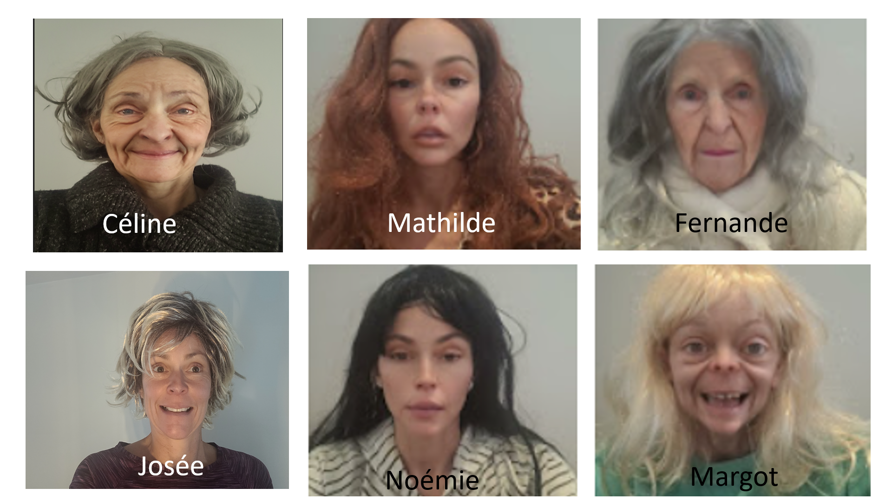

Slide 13
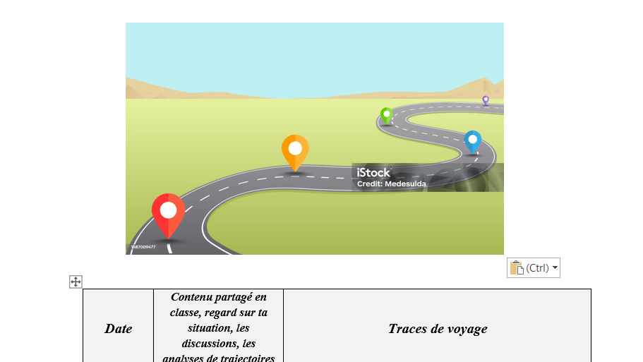
Sur la route pour 15 semaines

Slide 14
Clique sur les images pour accéder au site de l’organisme

Slide 15
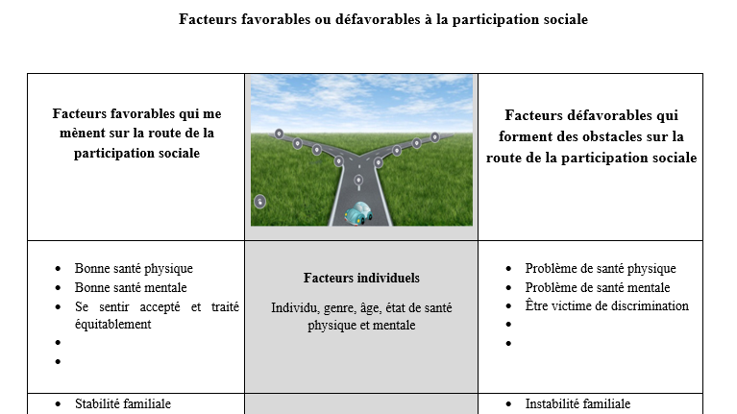
Séminaire «Sur la ligne de départ» Échange et note dans le whiteboard

Slide 16
Début du travail d’observation de ta PS-Parcours Rallye dans un quartier à effectuer M’écrire un MIO au sujet de la sortie (sem 4)

Slide 17
Médiagraphie
EXECO, (7 décembre 2015), YouTube, L'inclusion sociale en 1 minute, repéré à https://youtu.be/ktaDPiPlRSI
Toutes les images insérées dans la présentation proviennent de banque libre de droits.
Pixabay, récupéré de https://pixabay.com/fr/
Publicdomainepicture, récupéré de https://www.publicdomainpictures.net/en

